Slide 1
Las estaciones del año según la mitología griega
Ana Isabel Esteban Fernández

Slide 2
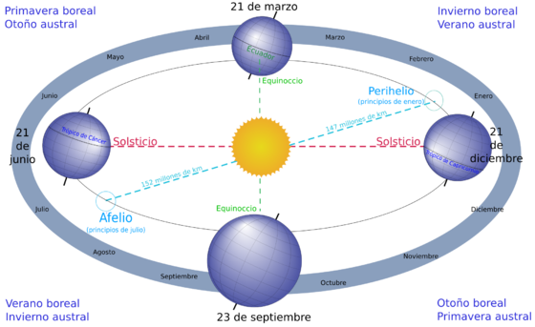
Según la ciencia
Se generan porque la tierra se encuentra inclinada respecto a la órbita que recorre alrededor del sol, algunas regiones reciben diferente cantidad de luz solar, por ello las estaciones cambian en cada hemisferio, cuando en el norte es verano porque el eje está inclinado hacia el sol, en el hemisferio sur es invierno.
Son conocidas como solsticios (invierno y verano) y equinoccios (primavera y otoño).

Slide 3
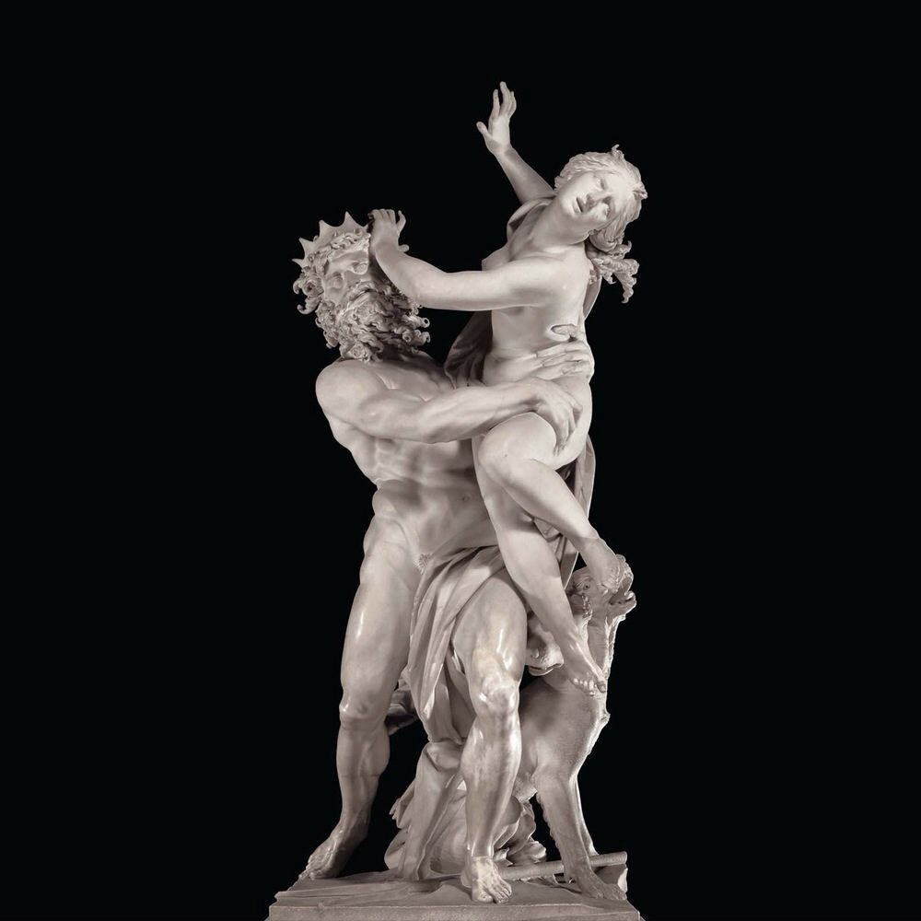
Según la mitología griega
Perséfone era la diosa de la vegetación y la que le daba vida a los campos, la reina del inframundo cuya forma romana se trata de Proserpina. Era la hija de Deméter (diosa de la agricultura) y de Zeus (dios del rayo, padre de todos los dioses).
Destacaba por su belleza, es por ello que Deméter se la llevó a vivir lejos de los dioses del Olimpo, pero Hades, el dios del Inframundo, le pidió a su hermano Zeus que la dejara casarse con él, lo que Deméter no permitió.
Hades decidió raptarla, y cuando Perséfone se inclinó para recoger unas flores, se abrió la tierra y de ahí surgió Hades quien la tomó de la mano y se la llevó.

Slide 4
Deméter al enterarse, se dedicó a buscar a su hija y esto tuvo efecto, ya que al no encontrarse ni Deméter ni Perséfone, los campos perdieron fertilidad.
Zeus envió a Hermes para ordenarle a Hades que liberase a Perséfone, pero para que ella pudiera salir no debía de haber ingerido nada, pero antes de irse, la engañó e hizo que se comiera seis semillas de granada
Como castigo, debe de volver cada año, seis meses lo pasaría junto a su madre (verano y primavera) y otros seis meses en el inframundo junto a Hades (otoño e invierno)

